Slide 1
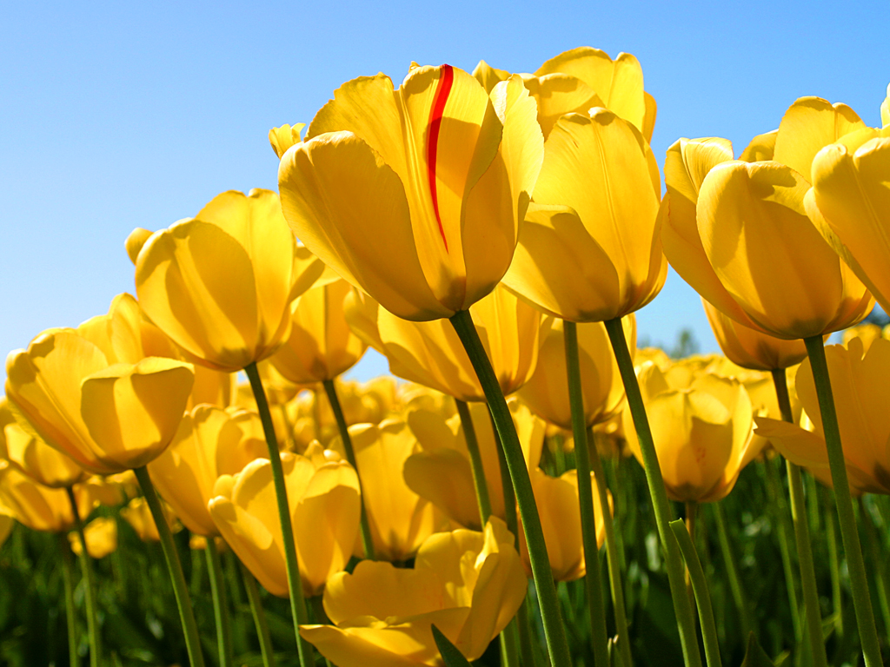

Slide 2
সবাইকে ফুলের শুভেচ্ছা
সবাইকে ফুলের শুভেচ্ছা
সবাইকে ফুলের শুভেচ্ছা
সবাইকে ফুলের শুভেচ্ছা
সবাইকে ফুলের শুভেচ্ছা
সবাইকে ফুলের শুভেচ্ছা

Slide 3
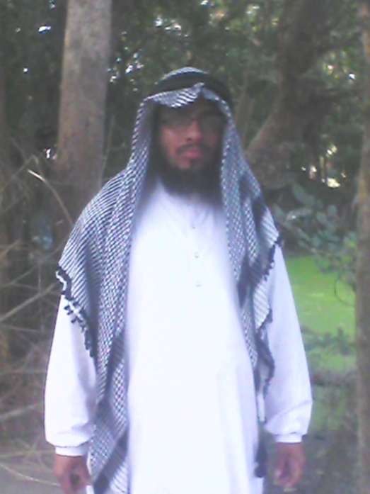
নামঃমোহাম্মদ ওছমান বেগ
সহকারী শিক্ষক,
বুড়িচং হাজী আলী উচ্চ বিদ্যালয়,বুড়িচং,কুমিল্লা ।
মোবাইল-০১৮১৫৪০১৫৭৫

Slide 4
শ্রেনিঃনবম
বিষয়ঃইসলাম ও নৈতিক শিক্ষা
অধ্যায়ঃ প্রথম, পাঠঃ১৩
পাঠশিরোনামঃআখিরাত
সময়ঃ৫০ মিনিট
তারিখঃ-০৯/১০/২০১৯

Slide 5
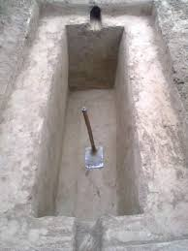

Slide 6
আখিরাত

Slide 7
শিখন ফল
আখিরাত বা আলমে বারযাখ কী বলতে পারবে
আখেরাতের স্তরগুলো বর্ননা করতে পারবে
আখিরাতের জীবন সুখময় করতে,বাস্তব জীবন কি করার প্রয়োজন ত ব্যাখ্যা করতে পারবে

Slide 9
কবর বা আলমে বারযাখ

Slide 10
একক কাজ
আলমে বারযাখ কাকে বলে

Slide 11
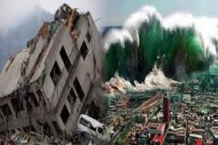
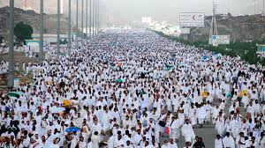
কবর
হাশর বা মহাসমাবেশ
কিয়ামত বা মহাপ্রলয়

Slide 12
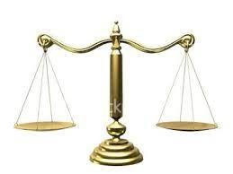
মিজান বা পরিমাপের যন্ত্র

Slide 13
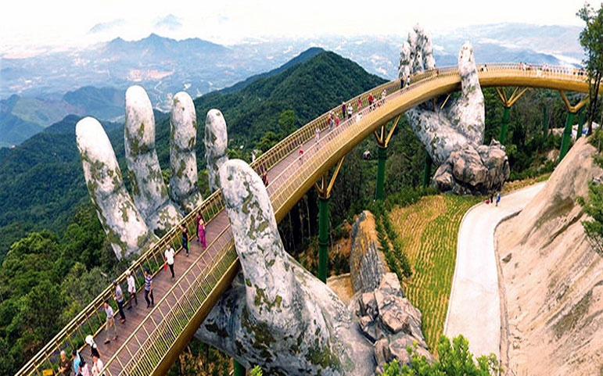
পুলসিরাত বা রাস্তা,পুল

Slide 14
শাফায়াত বা সুপারিশ

Slide 15
জান্নাত বা বাগান

Slide 16
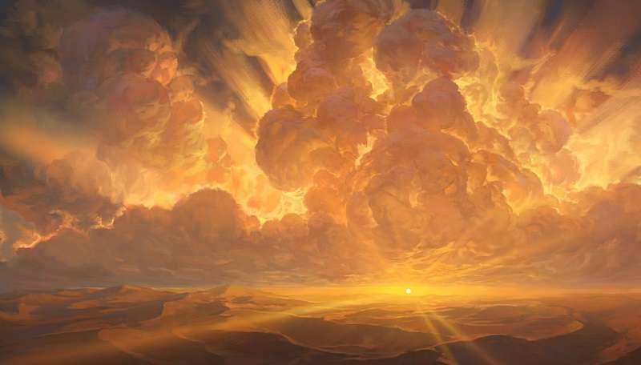
জাহান্নাম বা শাস্তির স্থান

Slide 17
দলগত কাজ
আখিরাতের স্তরগুলো বর্ননা কর

Slide 18
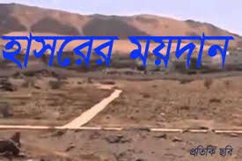

Slide 20
মূল্যায়ন
আখিরাত কি
আলমে বারযাখ কি
শাফায়াত কত প্রকার
জাহান্নাম কি

Slide 21
বাড়ির কাজ
আখিরাত জীবনেরস্তরগুলোর তালিকা কর

Slide 22
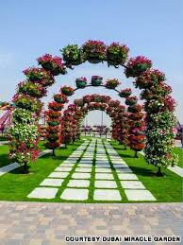
ধন্যবাদ

